Slide 1
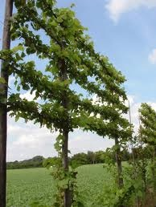
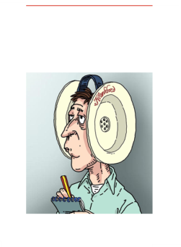
Woonwensen omgeving
Overkoepelende bewonerscommissie Zuiderpark
Voor bespreking met gebiedscoördinator gemeente
Beslissing gemeente 23 mei 2015:
Bordjes verboden voor fietsen overbodig en onwenselijk
Op de hoek Ruloffsweg – Kerkhoflaan zal een afvalbak geplaatst worden
Notes:
Toelichting bij beslissing gemeente:
Mensen die over het trottoir fietsen weten wel dat dit niet is toegestaan. Het is overbodig en voor de gemeente ook onwenselijk om met bebording aan te geven dat fietsen op het trottoir verboden is.
Vanuit de politiek is de opdracht gegeven om het aantal afvalbakken in Eindhoven met ongeveer 30% te verminderen. Er mogen daarom geen afvalbakken meer worden bijgeplaatst. Wel is het mogelijk om een afvalbak te verplaatsen. Van een andere locatie zal een afvalbak verplaatst worden naar de locatie op de hoek van de Ruloffsweg en de Kerkhoflaan.

Slide 2
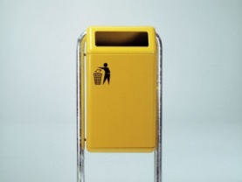
Afvalbak gewenst aan
begin & eind trottoir langs
Ruloffsweg
Notes:
Toelichting: Drukke route over dit trottoir langs ‘wilde’ groenstrook parallel aan afwateringskanaal gebruikt onder meer voor (1) uitlaten honden vanuit Zuiderpark, Bennekel en Ooievaarsnest; (2) leerlingen van nabij gelegen Helicon VMBO/MBO-opleiding op weg van/naar bushalte Gagelbosch. Op het hele traject vanaf bruggetje (Koebrug) over het afwateringskanaal tot aan kop Zuiderpark bevinden zich geen afvalbakken. Dagelijks worden er dan ook blikjes, flesjes, lege zakjes van versnaperingen, etc., in het groen neergegooid. Ware het niet dat Helicon regelmatig voor een schoonmaakactie haar leerlingen over deze groenstrook ‘jaagt’, zou het langzamerhand meer op een open vuilnisplaats geleken hebben. Afvalbakken zullen naar verwachting ook de honden-uitlaters van goede wil stimuleren de opruimplicht na te leven doordat ze hun plastic zakje met hondenontlasting onmiddellijk kwijt kunnen. Thans liggen er regelmatig over de hele lengte van het trottoir tot en met het trottoir bij hoek Ruloffsweg met Banstraat hondendrollen.

Slide 3
Bord verboden voor fietsers gewenst bij trottoiropgangen Gagelboschplein/Banstraat
en Koebrug/Ruloffsweg
Notes:
Toelichting: De route over de Koebrug is weliswaar voetgangersgebied doch aangezien het voor veel fietsers en brommers de kortste route over het afwateringskanaal is, veelvuldig dagelijks gebruikt door tweewielers. De overlast, irritatie en risico op aanrijding (al dan niet van achteren) door fietsers en brommers is met name aanwezig op het trottoir langs de Ruloffsweg tot en met het trottoir langs de Banstraat tot aan Gagelboschplein. Dit trottoir wordt naast de categorieën voetgangers genoemd in de toelichting bij de voorgaande dia, ook frequent gebruikt door slecht ter been zijnde senioren van Archipels Gagelbosch, veelal met rollator, en door verzorgend personeel en familieleden om in Fleuriade ondergebrachte ouderen per rolstoel te kunnen laten genieten van het Dommeldal. Een bord verboden voor fietsers dwingt de fietsers en brommers in plaats van het trottoir voortaan de Ruloffsweg te gebruiken en voor het in- c.q. afrijden van het paadje in het verlengde van de Koebrug, de gelijkvloerse trottoiropgang bij de hoek Ruloffsweg met de Kerkhoflaan – te benutten.

